Slide 1
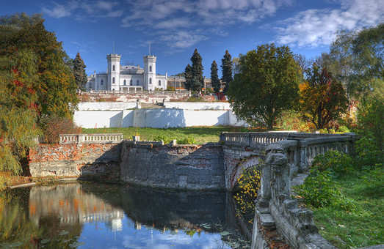
Палацово-паркові комплекси. Шарівка

Slide 2
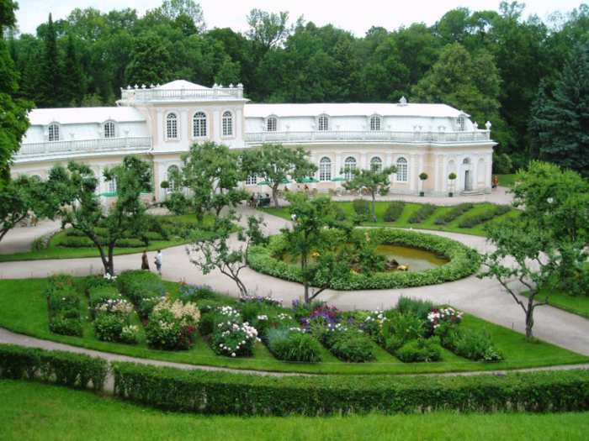
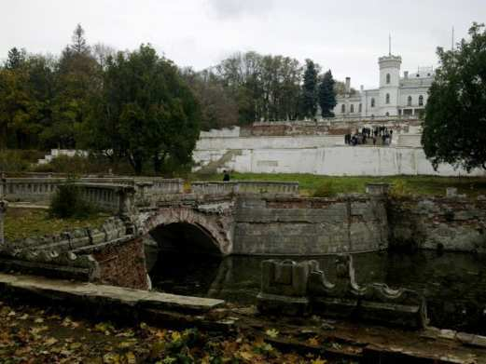
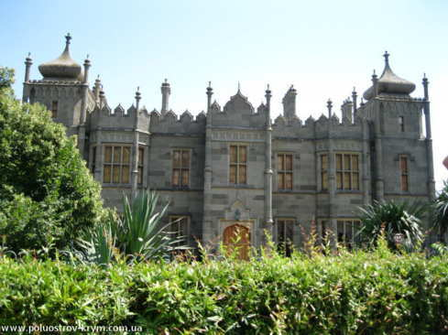
ПАЛАЦО-ПАРКОВИЙ КОМПЛЕКС – масштабний ансамбль, елементами якого є палаци, парки, господарські і культові споруди. Поєднує в собі пам’ятки архітектури і садово-паркового мистецтва. В теперішній час палацо-паркові комплекси охороняються як історико-культурні пам’ятки, які використовуються з музейною метою і притягують велику кількість туристів.

Slide 3
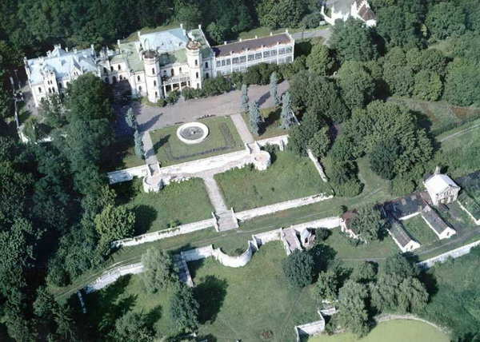
Шарівка

Slide 4
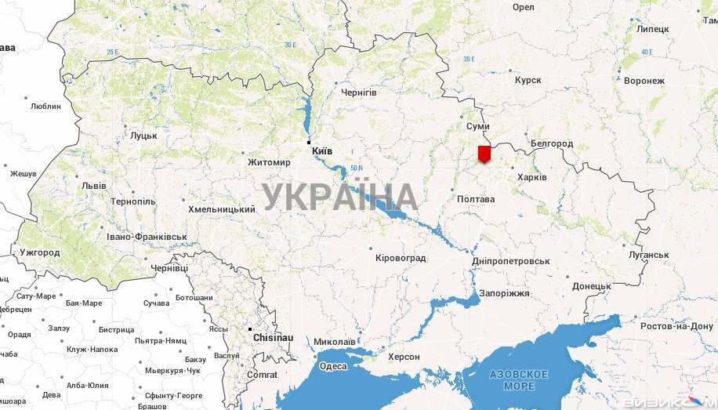
Шарівка

Slide 5
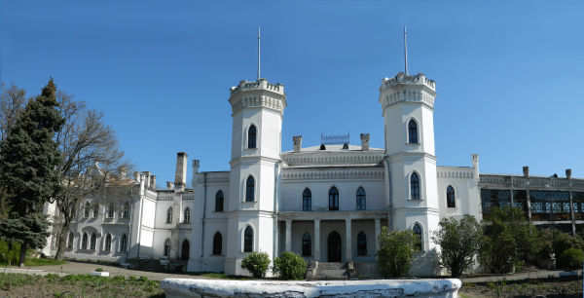
Цей палац у готичному стилі був побудований на початку ХІХ століття німецьким цукрозаводчиком Кеннігом у с. Шарівка Богодуховського району Харківської області. Місцеві жителі досі називають його Цукровим...

Slide 6
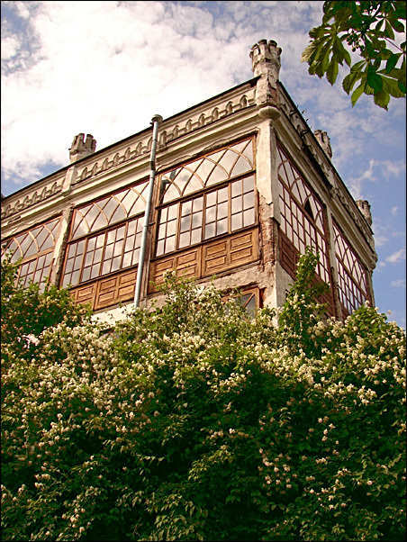
Історія створення палацу в Шарівці
У 1670 році осавул Матвій Шарий купує луги поблизу річки Мерчик. Засновує тут хутір, який отримує його ім'я. У 1836 році вже новий власник - П.Ольховський -розпочинає будувати тут маєток. Маєток було вирішено звести на лівому схилі двокілометрової балки. Однак, невдовзі власник програє його в карти німцю Христіану Гебенштрейну. Вже у 1869р. в Шарівці були винокурня, паровий млин, палац і пейзажний парк.

Slide 7
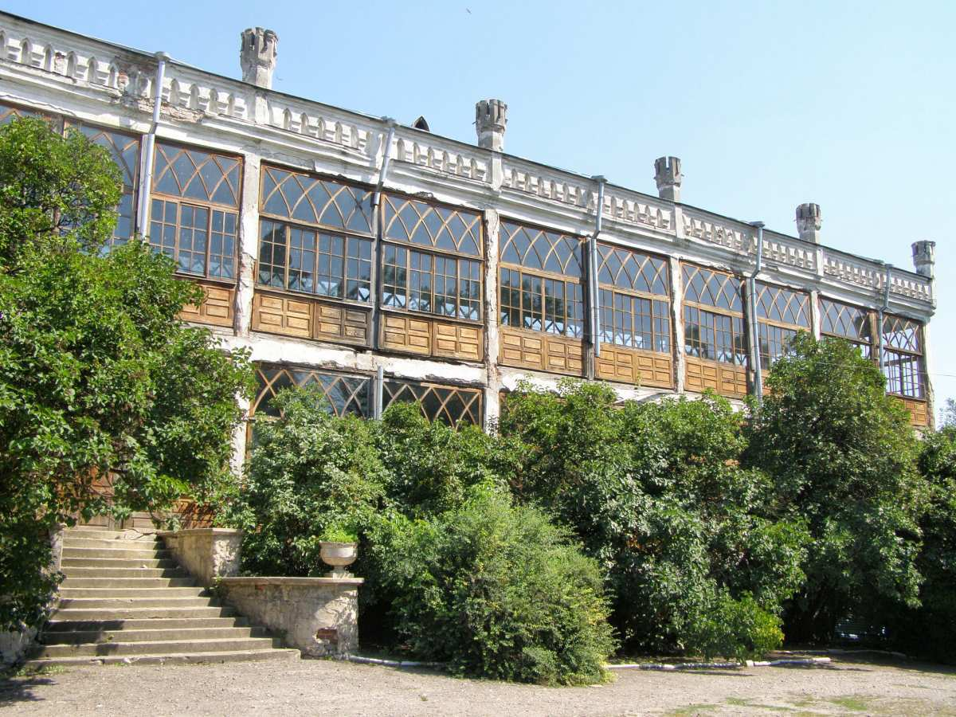

Slide 8
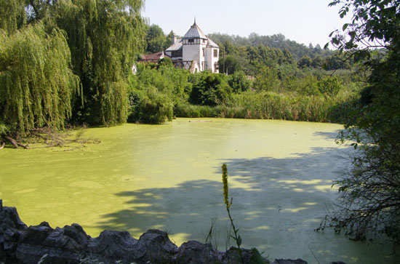
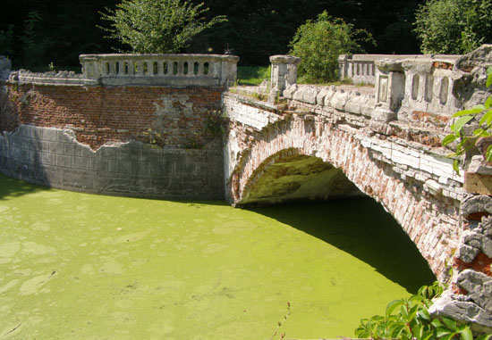

Slide 9
Західна частина палацу на поч. ХІХ ст., а також центральна - з двома баштами в готичному стилі була зведена наступним власником територій - Леопольдом Кеннігом.

Slide 10
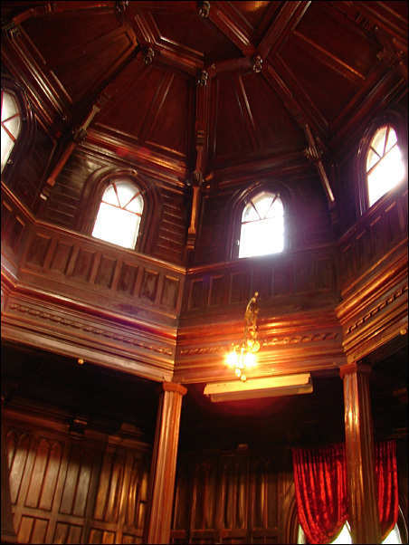
Навіть на сьогодні інтер’єр Палацу надзвичайно багатий. У баштах є виходи на видові площадки. У палаці три зали та 26 кімнат, які були багато оздоблені. Зберігся кабінет власника, який вражає внутрішнім інтер'єром бібліотеки, меблями, ліпленням, розписами, дубовими панелями та камінами з кахлем художньої роботи.

Slide 11
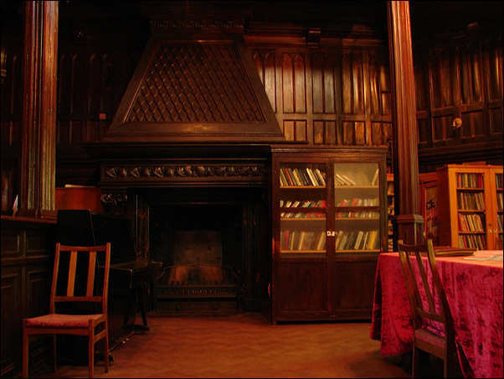
Кабінет власника

Slide 12
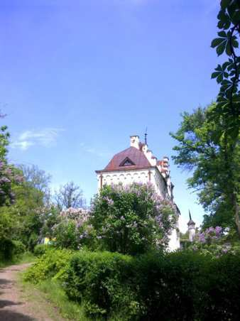
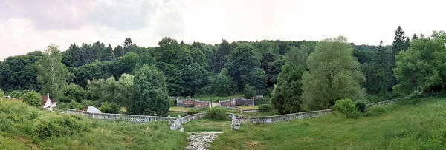
Велич палацу підсилює розкішний парк (70 га). Основою парку став природний дубовий гай з 300-500-річними дубами. Впорядкуванням парку займався відомий ландшафтний архітектор Георг Куфальдт, творець парку Кадріорг у м. Таллінні. Для ефекту перспективи автор залучив природний перепад висот парку до 32 м. На північному схилі балки на Цукровій горі знаходиться перлина парку унікальна алея із чотирма рядами старих лип, які мають вертикальні гілки.
У парку росте понад 70 видів дерев та чагарників. Найбільше враження справляють спеціально підібрані хвойні дерева, які у поєднанні з дубами, створюють чудові кольорові гамми.

Slide 13
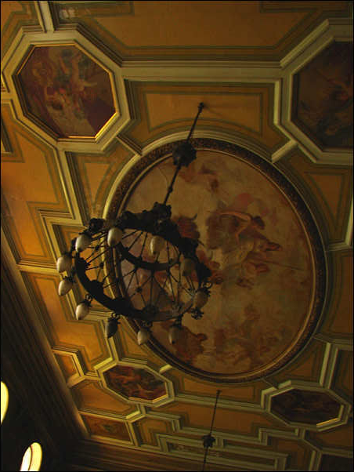
У бальній залі палацу зберігся розпис, камін, деякі прикраси, паркет. За радянських часів зала була переобладнана під проведення зборів. На другому поверсі знаходиться блакитна зала з розписаною стелею та хорами для оркестру, мармуровими камінами, прикрашеними вазами.
Одночасно із розширенням палацу у кінці ХІХ ст. тривало активне упорядкування маєтку – тут були побудовані приміщення для проживання прислуги, а також стайні, манеж, місцева електростанція.

Slide 14
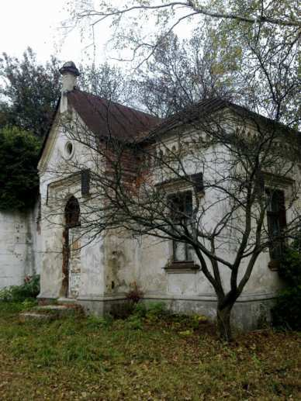
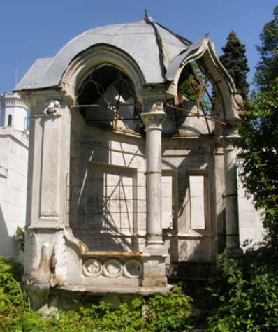
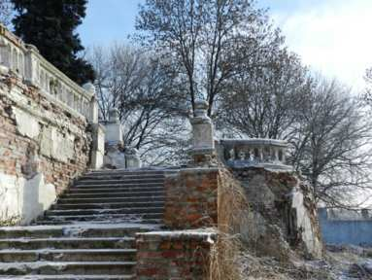
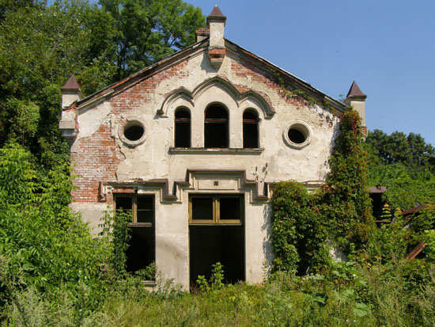
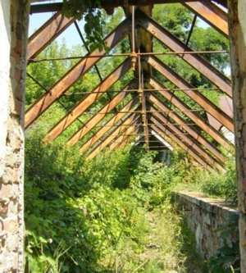
У радянські роки влада вирішила розташувати тут лікарню для хворих на туберкульоз, зокрема для важких хворих із відкритими формами хвороби. Проте, після розміщення тут лікарні, у палац заходити не можна бо існує реальна небезпека захворіти. Власне тому палац реставрується вельми повільними темпами.

